Slide 1

HDLC
(High-level Data Link Control )
목 차
Ⅰ. HDLC란?
Ⅱ. HDLC의 통신 모드와 프레임 구성
Ⅲ. 동작 방식
RIS-999k
김민제, 김준형, 김용찬, 한성민

Slide 2
HDLC란?
비트 지향의 프로토콜로 Data Link 계층에서 사용됨
Point-to-point 와 multipoint links 방식 모두 지원
Data stuffing방식 채용으로 Data 투과성 증대
고속 데이터 전송에 적합
흐름 제어(Sliding Window)와 에러 제어 기능

Slide 3
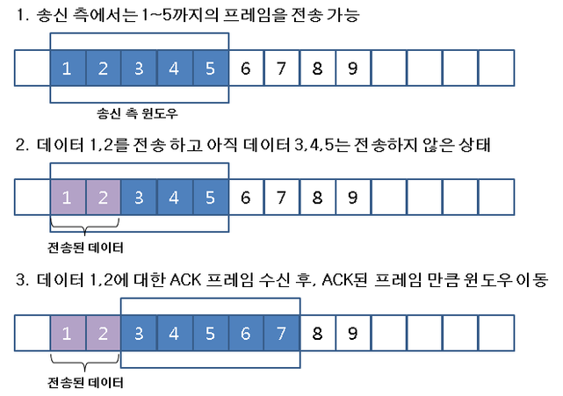
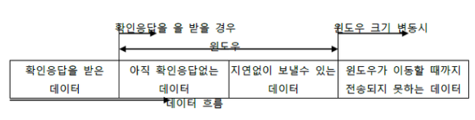
흐름 제어 : Sliding Window
유동적으로 윈도우의 크기를 설정
윈도우에 포함된 Data 는 응답 대기 없이 연속적으로 전송

Slide 4



HDLC의 전송모드와 프레임
정규응답모드(NRM)
불균형 링크 구성
주국 1개와 여러 종국으로 구성
명령과 응답의 방향이 고정
비동기균형모드(ABM)
균형적 링크 구성
대등한 연결 구성
양측이 모두 명령과 응답 가능
비동기응답모드(ARM)
주국의 명령없이 종국이 응답을 전송가능
명령과 응답의 방향이 고정

Slide 5
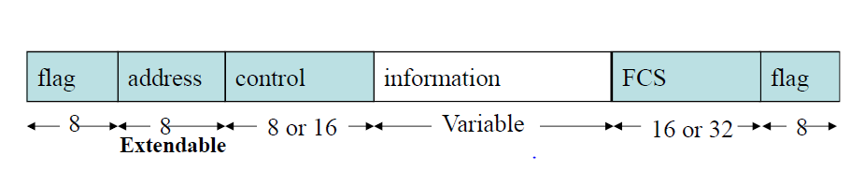
HDLC의 전송모드와 프레임
Flag : 프레임의 시작과 종료 비트 (01111110)
Address : 버스에서 종국의 구별을 위해 사용
Control : Frame의 타입 구분
FCS : 16, 32-bit CRC 코드를 포함
CRC(Cyclic Redundancy Check) : 오류 확인 방식
코드워드 값을 기반으로 데이터 값 연산(나눗셈)을 수행하여 오류 검출

Slide 6
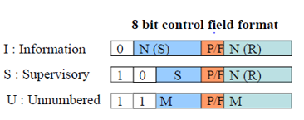
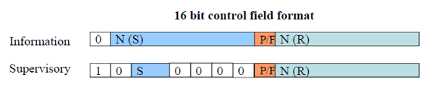

프레임의 종류
I-type
데이터 전달 혹은 확인응답 전달
S-type
오류, 흐름 제어를 위해 전달
U-type
링크의 전송모드 설정 및 관리, 오류 복구를 위해 전송

Slide 7
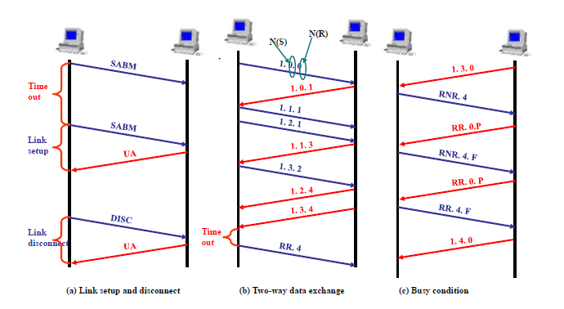
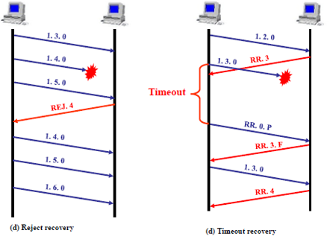
동작방식

Slide 8
Q&A

